Slide 1
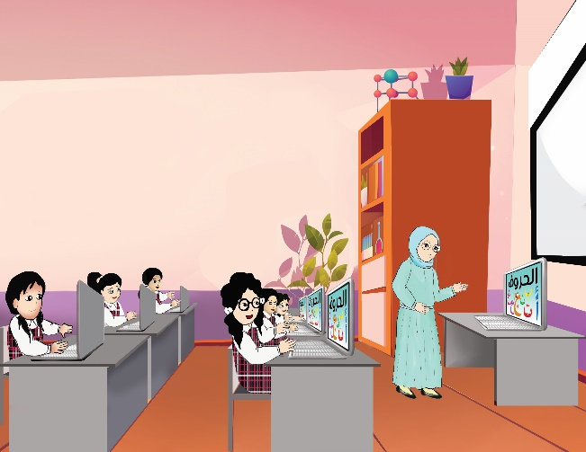
الـحَلْقَةُ الأُولى/ اللُّغَةُ العَرَبيّةُ / الصَّفُّ الأَوَّلُ الابْتِدائِيُّ / الفَصْلُ الدِّراسيُّ الأَوّلُ
وَحْدَةُ: (مَدْرَسَتُنا) الدَّرْسُ التّاسِعُ: حَرْفُ (ل)
2- التَّحَدُّثُ وَالقِراءَةُ

Slide 2
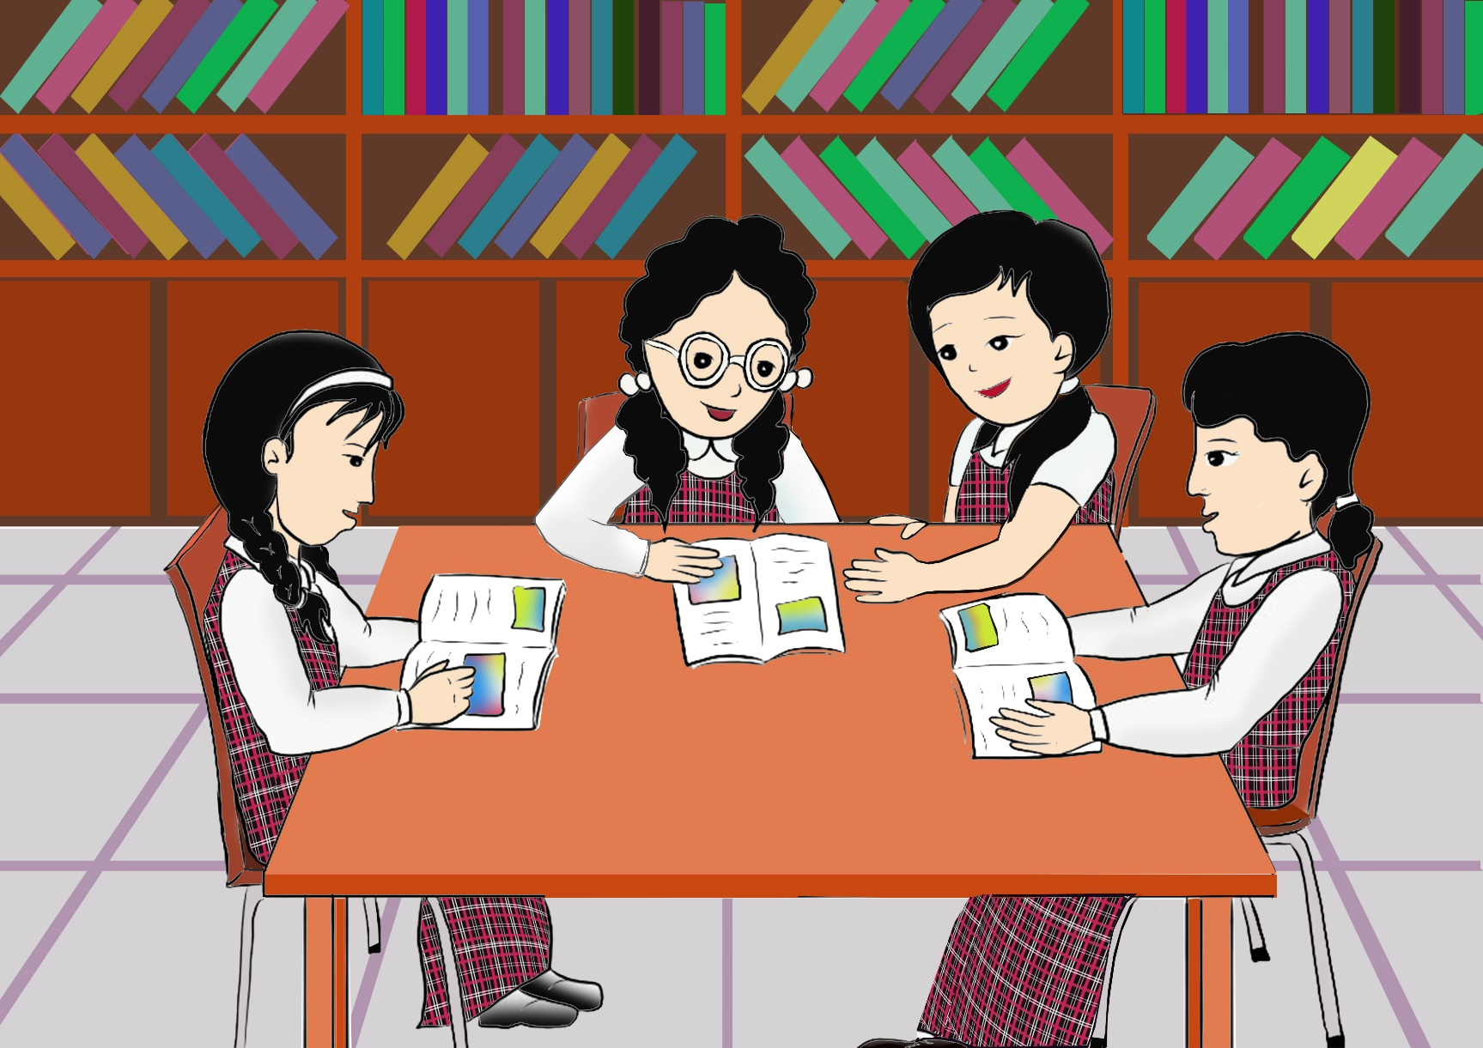
التّحدّث

Slide 3
أوَّلًا: أَقْرَأُ النَّصَّ مَعَ الـمُعَلِّمِ.
فِي مُخْتَبَرِ الحاسوبِ
القراءة
دَخَلَتْ أَميرَةُ وَصَديقاتُـــــــها مُخْتَبَـــــــرَ الْحاسوبِ، وَجَلَسَتْ كُلُّ طالِبَةٍ فِي مَكانِــــها بِهُدوءٍ. قالَتِ الْـمُعَلِّمَةُ دَلالُ: "اليَوْمَ يا حَبيباتي سَنَتَعَلَّمُ كَيْفَ نُشَغِّلُ الْحاسوبَ، وَكَيْفَ نُحافِظُ عَلَيْهِ. وَفي نِهايةِ الْفَصْلِ الدِّراسِيِّ تُكَرِّمُ الــمُديرَةُ أَفْضَلَ طالِبَةٍ تُحافِظُ عَلى الـمُخْتَبَرِ"، ثُمَّ شَرَحَتِ الْـمُعلِّمَةُ لِلطّالِباتِ مَراحِلَ تَشْغيلِ الْحاسوبِ، وَبَيَّنَتْ لَهُنَّ أفْضَلَ طَريقَةٍ لِلْحِفاظِ عَلى الْـــمُخْتَبَرِ.

Slide 4
أوَّلًا: أَقْرَأُ النَّصَّ مَعَ الـمُعَلِّمِ.
فِي مُخْتَبَرِ الْحاسوبِ
القراءة
دَخَلَتْ أَميرَةُ وَصَديقاتُـــــــها مُخْتَبَـــــــرَ الْحاسوبِ، وَجَلَسَتْ كُلُّ طالِبَةٍ فِي مَكانِــــها بِهُدوءٍ. قالَتِ الْـمُعَلِّمَةُ دَلالُ: "اليَوْمَ يا حَبيباتي سَنَتَعَلَّمُ كَيْفَ نُشَغِّلُ الْحاسوبَ، وَكَيْفَ نُحافِظُ عَلَيْهِ. وَفي نِهايةِ الْفَصْلِ الدِّراسِيِّ تُكَرِّمُ الــمُديرَةُ أَفْضَلَ طالِبَةٍ تُحافِظُ عَلى الـمُخْتَبَرِ"، ثُمَّ شَرَحَتِ الْـمُعلِّمَةُ لِلطّالِباتِ مَراحِلَ تَشْغيلِ الْحاسوبِ، وَبَيَّنَتْ لَهُنَّ أفْضَلَ طَريقَةٍ لِلْحِفاظِ عَلى الْـــمُخْتَبَرِ.

Slide 5
ثانيا: أَفْهَمُ النَّصَّ.
1- أَضَعُ حَوْلَ الكَلِمَةِ الـمُناسِبَةِ:
دَخَلَتْ أَميرَةُ وَصَديقاتُها مُخْتَبَرَ (الحاسُوبِ / الرَّسْمِ).
جَلَسَتْ كُلُّ واحِدَةٍ مِنْهُنَّ فِي مَكانِــــها (بِسُرْعَةٍ / بِهُدوءٍ).
سَتُكَرِّمُ الـمُديرَةُ أَفْضَلَ (مُعَلِّمَةٍ / طالِبَةٍ).

Slide 6
2- أُلَوِّنُ بِالأَخْضَرِ الكَلِماتِ الَّتي قَرَأْتُها في النَّصِّ:
الــمُديرَةُ
الطّالِبَةُ
الـمُعَلِّمَةُ
رِحابُ

Slide 7
3- أَصِلُ القَوْلَ بِصاحِبِهِ:
الـمُعَلِّمَةُ
"تُكَرِّمُ الــمُديرَةُ أَفْضَلَ طالِبَةٍ تُحافِظُ عَلى الـمُخْتَبَرِ".
الـــمُديرَةُ

Slide 8
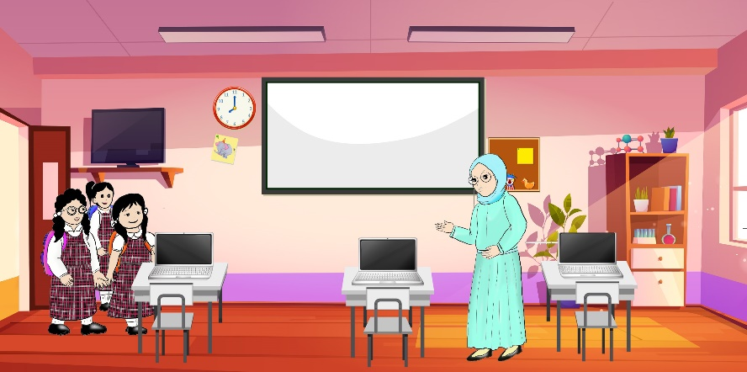
4- أَتَأَمَّلُ الصّورَةَ، وَأَقْرَأُ مَعَ الـمُعَلِّمِ:
دَخَلَتْ أَميرَةُ وَصَدِيقاتُـــــــها مُخْتَبَـــــــرَ الحاسوبِ.

Slide 9
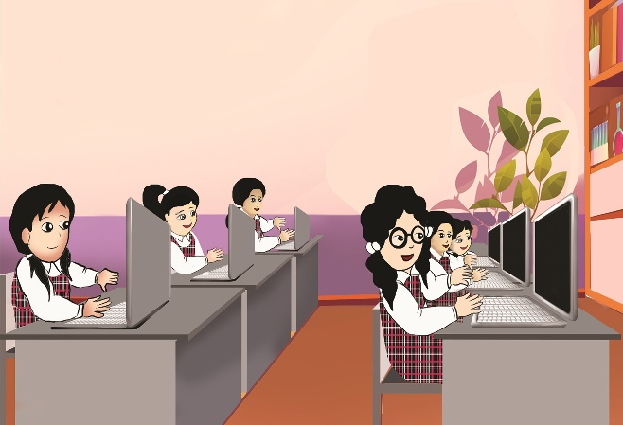
وَجَلَسَتْ كُلُّ طالِبَةٍ فِي مَكانِــــها بِهُدوءٍ.

Slide 10
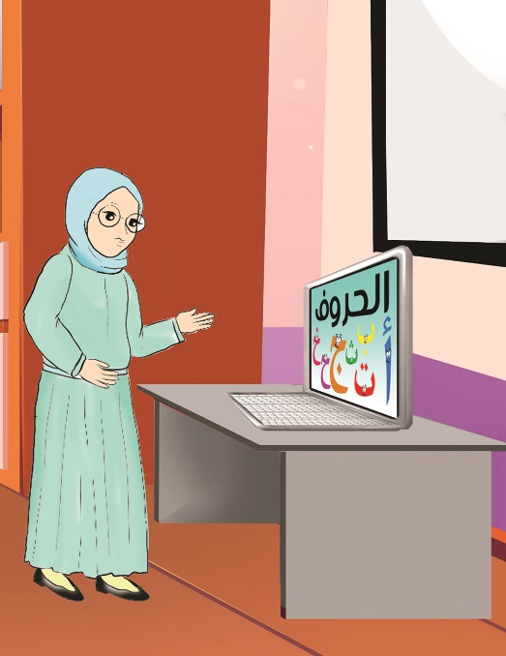
ثُمَّ شَرَحَتِ الـمُعلِّمَةُ لِلطّالِباتِ مَراحِلَ تَشْغيلِ الحاسوبِ.

Slide 11
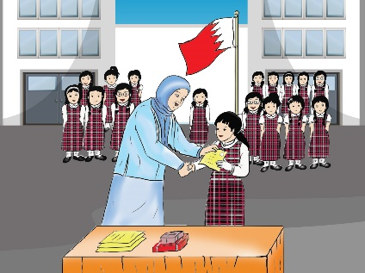
5- أَقْرَأُ، وَأَصِلُ الجُمْلَةَ بِالصّورَةِ الـمُناسِبَةِ:
"تُكَرِّمُ الــمُديرَةُ أَفْضَلَ طالِبَةٍ تُحافِظُ عَلى الـمُخْتَبَرِ".
وَبَيَّنَتْ لَهُنَّ أفْضَلَ طَريقَةٍ لِلْحِفاظِ عَلى الْـــمُخْتَبَرِ.

Slide 12
6- أَقْرَأُ، وَأَضَعُ حَوْلَ الكَلِمَةِ الـمُماثِلَةِ:
دَخَلَتْ أَميـرَةُ وَصَديقَاتُـــــــها مُخْتَبَـــــــرَ الْحاسوبِ.
دَخَلَتْ
وَجَلَسَتْ كُلُّ طالِبَةٍ فِي مَكانِــــها بِهُدوءٍ.
طالِبَةٍ
بَدَأَتِ الْـمُعلِّمَةُ تَشْرَحُ لِلطّالِباتِ مَراحِلَ تَشْغيلِ الْحاسوبِ.
مَراحِلَ

Slide 13
7- أَصِلُ الكَلِماتِ الـمُتَماثِلَةَ:
مَلاكٌ
سُؤالٌ
مَلَلٌ
مَلَلٌ
مَلاكٌ
سُؤالٌ

Slide 14
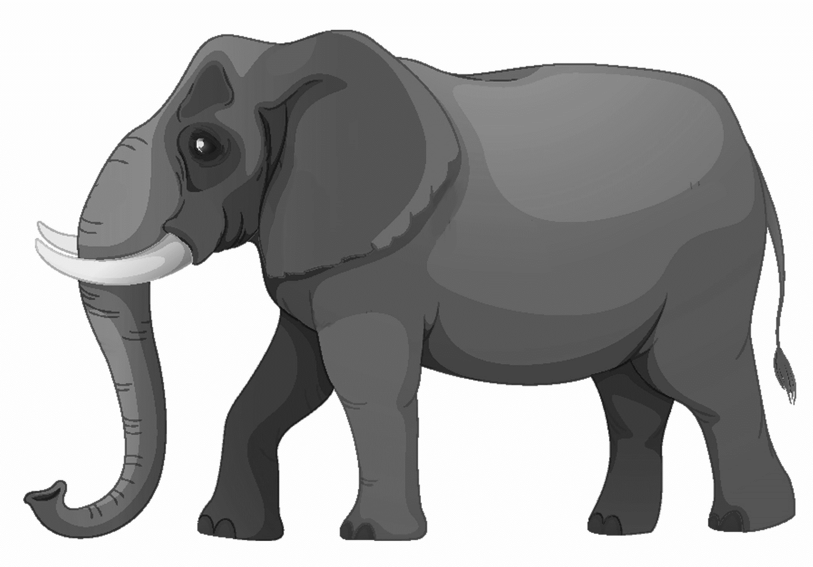
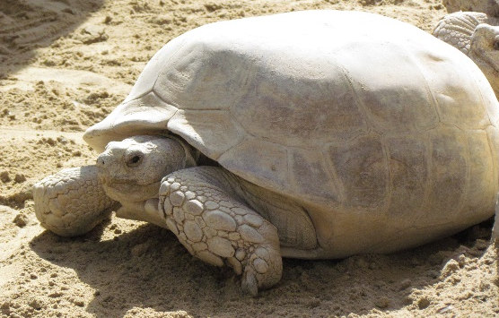
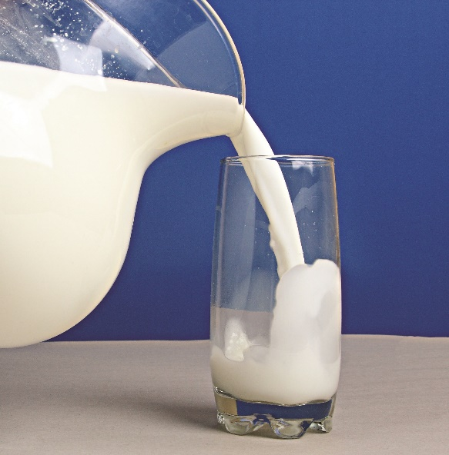
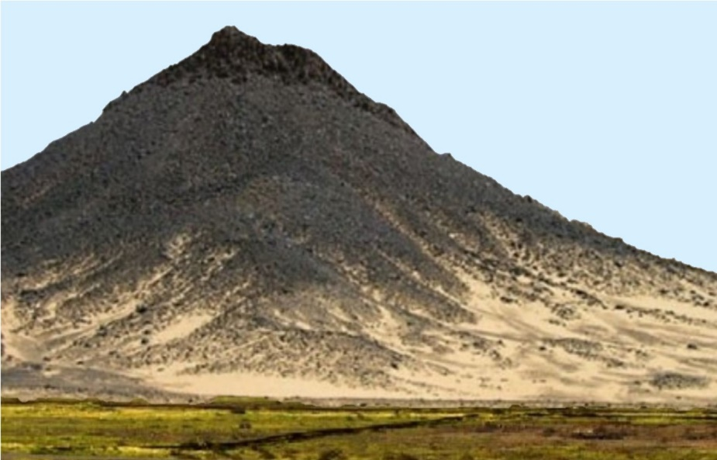
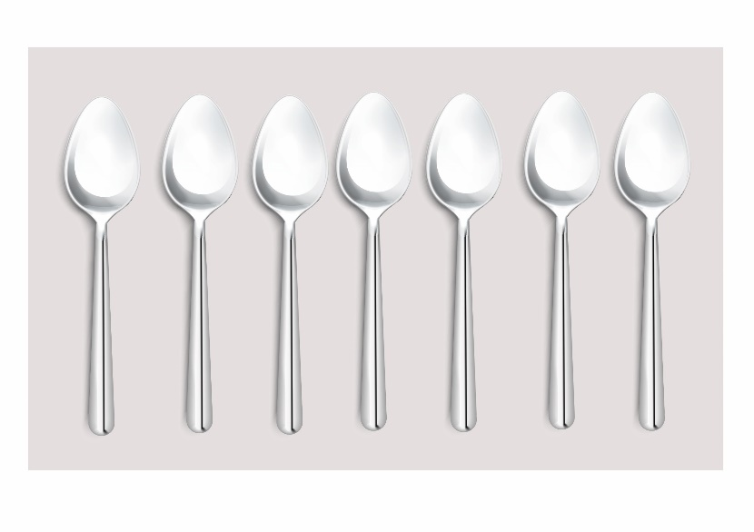
8- أَقْرَأُ:
سُلَحْفاةٌ فيلٌ ثَعْلَبٌ
مَلاعِقُ جَبَلٌ حَليبٌ

Slide 15
انْتَهى الدَّرْسُ

Slide 16
فِي مُخْتَبَرِ الحاسوبِ
دَخَلَتْ أَميرَةُ وَصَديقاتُـــــــها مُخْتَبَـــــــرَ الْحاسوبِ، وَجَلَسَتْ كُلُّ طالِبَةٍ فِي مَكانِــــها بِهُدوءٍ. قالَتِ الْـمُعَلِّمَةُ دَلالُ: "اليَوْمَ يا حَبيباتي سَنَتَعَلَّمُ كَيْفَ نُشَغِّلُ الْحاسوبَ، وَكَيْفَ نُحافِظُ عَلَيْهِ. وَفي نِهايةِ الْفَصْلِ الدِّراسِيِّ تُكَرِّمُ الــمُديرَةُ أَفْضَلَ طالِبَةٍ تُحافِظُ عَلى الـمُخْتَبَرِ"، ثُمَّ شَرَحَتِ الْـمُعلِّمَةُ لِلطّالِباتِ مَراحِلَ تَشْغيلِ الْحاسوبِ، وَبَيَّنَتْ لَهُنَّ أفْضَلَ طَريقَةٍ لِلْحِفاظِ عَلى الْـــمُخْتَبَرِ.

Slide 17
فِي مُخْتَبَرِ الحاسوبِ
دَخَلَتْ أَميرَةُ وَصَديقاتُـــــــها مُخْتَبَـــــــرَ الْحاسوبِ، وَجَلَسَتْ كُلُّ طالِبَةٍ فِي مَكانِــــها بِهُدوءٍ. قالَتِ الْـمُعَلِّمَةُ دَلالُ: "اليَوْمَ يا حَبيباتي سَنَتَعَلَّمُ كَيْفَ نُشَغِّلُ الْحاسوبَ، وَكَيْفَ نُحافِظُ عَلَيْهِ. وَفي نِهايةِ الْفَصْلِ الدِّراسِيِّ تُكَرِّمُ الــمُديرَةُ أَفْضَلَ طالِبَةٍ تُحافِظُ عَلى الـمُخْتَبَرِ"، ثُمَّ شَرَحَتِ الْـمُعلِّمَةُ لِلطّالِباتِ مَراحِلَ تَشْغيلِ الْحاسوبِ، وَبَيَّنَتْ لَهُنَّ أفْضَلَ طَريقَةٍ لِلْحِفاظِ عَلى الْـــمُخْتَبَرِ.

Slide 18
فِي مُخْتَبَرِ الحاسوبِ
القراءة
دَخَلَتْ أَميرَةُ وَصَديقاتُـــــــها مُخْتَبَـــــــرَ الْحاسوبِ، وَجَلَسَتْ كُلُّ طالِبَةٍ فِي مَكانِــــها بِهُدوءٍ. قالَتِ الْـمُعَلِّمَةُ دَلالُ: "اليَوْمَ يا حَبيباتي سَنَتَعَلَّمُ كَيْفَ نُشَغِّلُ الْحاسوبَ، وَكَيْفَ نُحافِظُ عَلَيْهِ. وَفي نِهايةِ الْفَصْلِ الدِّراسِيِّ تُكَرِّمُ الــمُديرَةُ أَفْضَلَ طالِبَةٍ تُحافِظُ عَلى الـمُخْتَبَرِ"، ثُمَّ شَرَحَتِ الْـمُعلِّمَةُ لِلطّالِباتِ مَراحِلَ تَشْغيلِ الْحاسوبِ، وَبَيَّنَتْ لَهُنَّ أفْضَلَ طَريقَةٍ لِلْحِفاظِ عَلى الْـــمُخْتَبَرِ.

